Slide 1
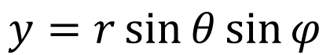
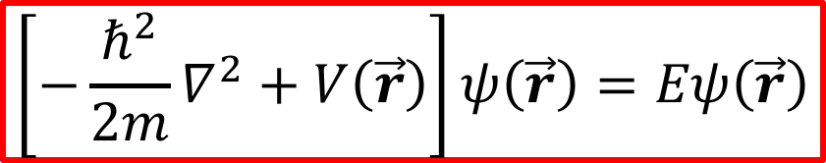
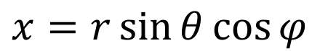
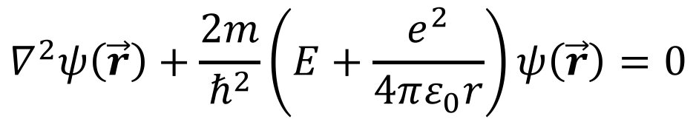
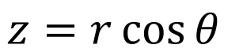
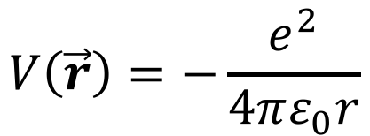
第六节 氢原子问题
$$\left[−\frac{ℏ^{2}}{2m}∇^{2}+V\left(\vec{r}\right)\right]ψ\left(\vec{r}\right)=Eψ\left(\vec{r}\right)$$
一 氢原子的定态
氢原子核外电子在核电荷的势场中运动
$$V\left(\vec{r}\right)=−\frac{e^{2}}{4πε_{0}r}$$
$$x=r\sin{θ}\cos{φ}$$
中心力场问题
$$y=r\sin{θ}\sin{φ}$$
氢原子的定态薛定谔方程
$$z=r\cos{θ}$$
$$∇^{2}ψ\left(\vec{r}\right)+\frac{2m}{ℏ^{2}}\left(E+\frac{e^{2}}{4πε_{0}r}\right)ψ\left(\vec{r}\right)=0$$
将方程改用球坐标表示：
$$\frac{1}{r^{2}}\frac{∂}{∂r}\left(r^{2}\frac{∂ψ}{∂r}\right)+\frac{1}{r^{2}\sin{θ}}\frac{∂}{∂θ}\left(\sin{θ}\frac{∂ψ}{∂θ}\right)+\frac{1}{r^{2}\sin^{2}θ}\frac{∂^{2}ψ}{∂φ^{2}}+\frac{2m}{ℏ^{2}}\left(E+\frac{e^{2}}{4πε_{0}r}\right)ψ=0$$
方程形式虽然十分复杂，但是可以分离变量。

Slide 2
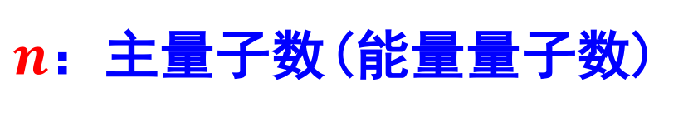
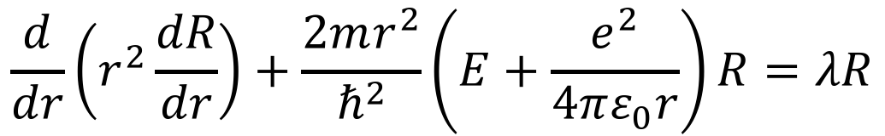
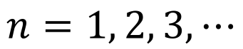
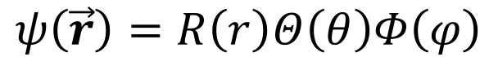
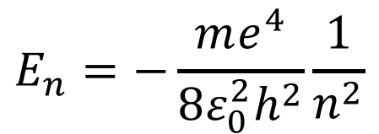
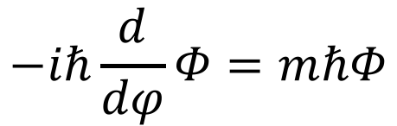
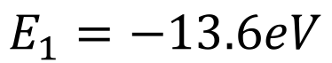
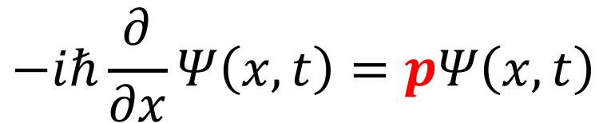
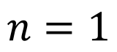
在球坐标中分离变量
$$ψ\left(\vec{r}\right)=R\left(r\right)Θ\left(θ\right)Φ\left(φ\right)$$
$$\frac{d}{dr}\left(r^{2}\frac{dR}{dr}\right)+\frac{2mr^{2}}{ℏ^{2}}\left(E+\frac{e^{2}}{4πε_{0}r}\right)R=λR$$
$$\sin{θ}\frac{d}{dθ}\left(\sin{θ}\frac{dΘ}{dθ}\right)+λΘ\sin^{2}θ=m^{2}Θ$$
$$−iℏ\frac{d}{dφ}Φ=mℏΦ$$
求解氢原子方程，可得电子的波函数特征。
1.能量的量子化
$$E_{n}=−\frac{me^{4}}{8ε_{0}^{2}h^{2}}\frac{1}{n^{2}}$$
$$n=1, 2, 3, ⋯$$
$n$：主量子数(能量量子数)
$$n=1$$
$$E_{1}=−13.6eV$$
和波尔理论的结果一致。
但量子力学已经放弃了轨道的概念，
转而使用波函数这样概率的描述。

Slide 3
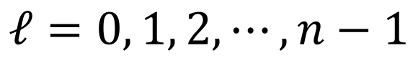
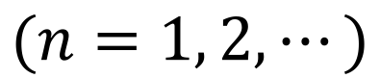
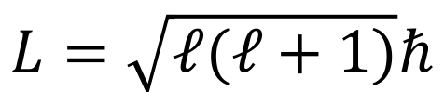
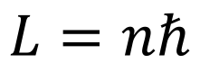

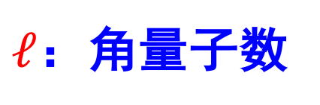
2.角动量量子化
电子具有动量，因此对于坐标原点(原子核)就有角动量
$$ℓ=0, 1, 2, ⋯, n−1$$
共$n$个值
$$L=\sqrt{ℓ(ℓ+1)}ℏ$$
$ℓ$：角量子数
玻尔理论中角动量量子化表达式：
$$L=nℏ$$
$$(n=1, 2, ⋯)$$
玻尔理论与量子力学在此问题上的异同：
相同：电子运动的能量，角动量都是量子化的。
差异：轨道意义的丧失和角动量的量子化形式。

Slide 4
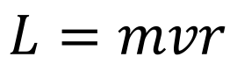
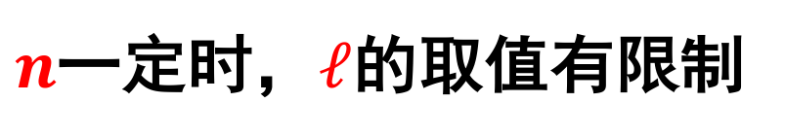
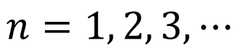
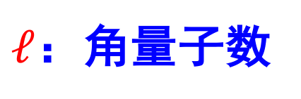

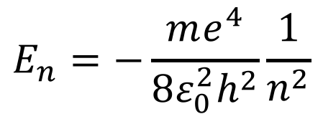
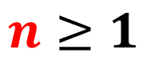
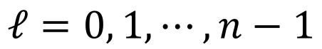

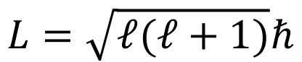

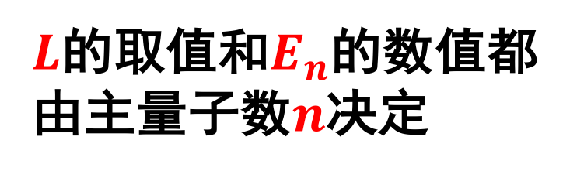
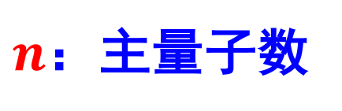
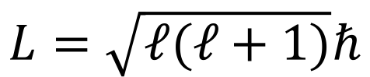
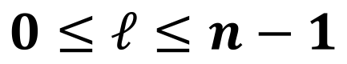
$$E_{n}=−\frac{me^{4}}{8ε_{0}^{2}h^{2}}\frac{1}{n^{2}}$$
$$n=1, 2, 3, ⋯$$
$$ℓ=0, 1, ⋯, n−1$$
$$L=\sqrt{ℓ(ℓ+1)}ℏ$$
$n$：主量子数
$ℓ$：角量子数
玻尔理论
量子力学
$$L=mvr$$
对应着轨道
$$L=\sqrt{ℓ(ℓ+1)}ℏ$$
无轨道存在
$L$的取值和$E_{n}$的数值都
由主量子数$n$决定
$L$的取值和$E_{n}$的数值分别由角
量子数$ℓ$和由主量子数$n$决定
$n$的取值没有限制
$n$一定时，$ℓ$的取值有限制
$$n≥1$$
$$0≤ℓ≤n−1$$
$ℓ$只能取$n$个值

Slide 5
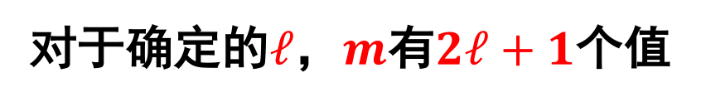
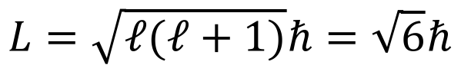
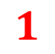
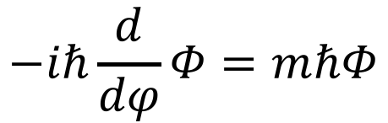
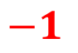
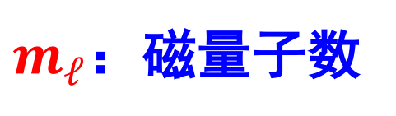


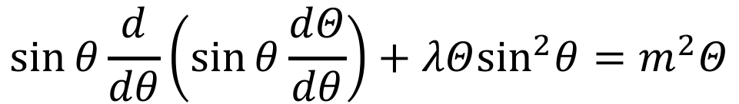
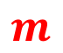
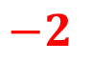
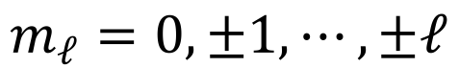
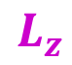
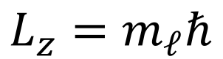
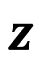


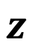
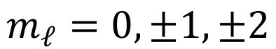
3.角动量的空间量子化
$$\sin{θ}\frac{d}{dθ}\left(\sin{θ}\frac{dΘ}{dθ}\right)+λΘ\sin^{2}θ=m^{2}Θ$$
求解第三个方程可知，处于定态的氢
原子中电子的角动量在空间的取向不
是任意的，只能取一些特定的方向。
$$−iℏ\frac{d}{dφ}Φ=mℏΦ$$
这些方向确定的原则：角动量在$z$轴上的投影，只能取整数。
$$z$$
$$z$$
$$m_{ℓ}=0, ±1,⋯,±ℓ$$
$$L_{z}$$
$$m$$
$$L_{z}=m_{ℓ}ℏ$$
$m_{ℓ}$：磁量子数
$$L$$
$$2$$
对于确定的$ℓ$，$m$有$2ℓ+1$个值
$$1$$
例：$ℓ=2$的电子
$$0$$
角动量为：
$$L=\sqrt{ℓ(ℓ+1)}ℏ=\sqrt{6}ℏ$$
$$−1$$
被允许的取向：
$$−2$$
$$m_{ℓ}=0, ±1,±2$$
---共5个取向

Slide 6
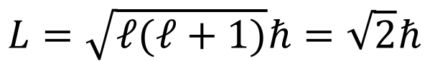
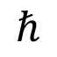
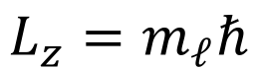





















例：画出$n=3$时，电子角动量的空间量子化情形。
解：
$n=3$时，$ℓ$可能的取值为
$$ℓ=0, 1,2$$
当$n=3,ℓ=0$时，
当$n=3,ℓ=2$时，
$$L=\sqrt{ℓ(ℓ+1)}ℏ=0$$
$$L=\sqrt{ℓ(ℓ+1)}ℏ=\sqrt{6}ℏ$$
$$L_{z}=m_{ℓ}ℏ$$
当$n=3,ℓ=1$时，
$$z$$
$$m_{ℓ}=0, ±1, ±2$$
$$L=\sqrt{ℓ(ℓ+1)}ℏ=\sqrt{2}ℏ$$
$$2ℏ$$
$$L_{z}=m_{ℓ}ℏ$$
$$z$$
$$L=\sqrt{6}ℏ$$
$$ℏ$$
$$m_{ℓ}=0, ±1$$
$$L=\sqrt{2}ℏ$$
$$ℏ$$
$$0$$
$$0$$
$$−ℏ$$
$$−2ℏ$$
$$−ℏ$$

Slide 7















小结
氢原子中电子的稳定状态用一组三个量子数来描述
1).主量子数$n$
$$E_{n}=−\frac{me^{4}}{8ε_{0}^{2}h^{2}}\frac{1}{n^{2}}$$
表示氢原子的能量状态
$$(n=1, 2, ⋯)$$
2).角量子数$ℓ$
$$L=\sqrt{ℓ(ℓ+1)}ℏ$$
表示角动量的量子化
$$(ℓ=0, 1, 2, ⋯, n−1)$$
3).磁量子数$m_{ℓ}$
$$L_{z}=m_{ℓ}ℏ$$
表示角动量的空间量子化
$$(m_{ℓ}=0, ±1, ⋯, ±ℓ)$$
其中，角量子数不同
的电子分别被称为：
$$ℓ=0，1，2，3，4，5，⋯$$
$$s$$
$$p$$
$$d$$
$$f$$
$$g$$
$$h$$

Slide 8








4.电子的波函数和空间几率分布
电子的波函数为
$$ψ_{nℓm}\left(r,θ,φ\right)=R_{nℓ}\left(r\right)Θ_{ℓm}\left(θ\right)Φ_{m}\left(φ\right)$$
$$=R_{nℓ}\left(r\right)Y_{ℓm}\left(θ,φ\right)$$
$$n=1, 2, ⋯$$
$$ℓ=0, 1, 2, ⋯, n−1$$
$$m_{ℓ}=0, ±1, ⋯, ±ℓ$$
波函数归一化条件
$$\int_{0}^{∞}{{\left|R_{nℓ}\left(r\right)\right|}^{2}r^{2}dr}=1$$
$$\int_{∞}{{\left|ψ_{nℓm}\left(r,θ,φ\right)\right|}^{2}dV}=1$$
立体角$dΩ$
$$\int_{0}^{2π}{\int_{0}^{π}{{\left|Y_{ℓm}\left(θ,φ\right)\right|}^{2}}}\sin{θ}dθdφ=1$$

Slide 9





电子的径向分布
在$r→r+dr$的球壳内$nℓ$电子出现的几率为
$$dW_{nℓ}(r)={\left|R_{nℓ}\left(r\right)\right|}^{2}r^{2}dr$$
径向几率密度为
$$w_{nℓ}(r)=\frac{dW_{nℓ}\left(r\right)}{dr}={\left|R_{nℓ}\left(r\right)\right|}^{2}r^{2}$$
量子力学中虽没有轨道的概念，但有电子的空间几率分布的
概念。可以证明，玻尔理论中所谓的“轨道半径”$r=n^{2}r_{1}$
$\left(r_{1}=0.53Å\right)$，在量子理论中是电子出现几率最大的位置。
此外我们还可以验证，每个定态中，电子在$r=0$处出现的
几率密度为$0$，也就是说，电子不会塌缩到原子核上。

Slide 10




径向波函数：
$$n=1$$
$$R_{nℓ}\left(ρ\right)$$
$$n=2$$
$$n=3$$

Slide 11








例：氢原子态电子波函数的径向部分为：
$$R_{2p}\left(r\right)=\frac{1}{{\left(2a_{0}\right)}^{3/2}}\frac{r}{\sqrt{3}a_{0}}e^{−\frac{r}{2a_{0}}}$$
(式中$a_{0}$为玻尔半径)
计算在$r→r+dr$的球壳内$2p$电子出现的几率密度。
解：
$$w_{2p}\left(r\right)={\left|R_{2p}\left(r\right)\right|}^{2}r^{2}=\frac{r^{4}}{24a_{0}^{5}}e^{−\frac{r}{a_{0}}}$$
计算几率密度最大的位置
$$\frac{dw_{2p}\left(r\right)}{dr}=0$$
$$∵$$
$${\left.\frac{d^{2}w_{2p}\left(r\right)}{dr^{2}}\right|}_{r=4a_{0}}<0$$
$$r=4a_{0}$$
$$∴$$
$r=4a_{0}$时几率密度最大，恰好对应第二玻尔半径。

Slide 12



















电子的角向几率分布
$$ψ_{nℓm}\left(r,θ,φ\right)=R_{nℓ}\left(r\right)Y_{ℓm}\left(θ,φ\right)$$
电子在$\left(θ,φ\right)$方向立体角$dΩ$内出现的几率
$$z$$
$$dW_{ℓm}=w_{ℓm}\left(θ,φ\right)dΩ={\left|Y_{ℓm}\left(θ,φ\right)\right|}^{2}dΩ$$
$$θ$$
$$ℓ=0,m=0$$
$$ℓ=1,m=0$$
$$y$$
$s$态的电子
$p$态的电子
$${\left|Y_{00}\left(θ,φ\right)\right|}^{2}=\frac{1}{4π}$$
$${\left|Y_{10}\left(θ,φ\right)\right|}^{2}=\frac{3}{4π}\cos^{2}θ$$
$$L_{z}=0$$
$$z$$
$$z$$
$$L=0$$
$$θ$$
$$ℓ=1,m=±1$$
$${\left|Y_{11}\left(θ,φ\right)\right|}^{2}=\frac{3}{4π}\sin^{2}θ$$
$$y$$
$$y$$
电子云
$$L_{z}=0$$
$$L_{z}=±ℏ$$

Slide 13
第七节 电子自旋
一 斯特恩-盖拉赫实验
根据电磁理论
原子的磁矩
可以证明

Slide 14




根据电磁学中的结论，在非均匀的磁场中，磁矩为$μ$的磁偶
极子将受到外磁场的力的作用，其大小和方向为
$$F_{i}=\vec{μ}∙\frac{∂\vec{B}}{∂i}$$
$$i=x,y,z$$
s₁
s₂
S
P
斯特恩-盖拉赫实验
N
实验的难点在于实现
在小范围内高度变化
的磁场

Slide 15





实验中磁场只有$z$方向的分量，也只在$z$方向变化。因此电子
受力也只沿$z$方向。
$$F_{z}=μ_{z}\frac{∂B_{z}}{∂z}$$
根据量子力学，角动量$L$在空间是量子化的，因而磁矩$μ$也是
空间量子化的，有一定的空间指向。
$$\vec{μ}=−\frac{e}{2m}\vec{L}$$
电子在$z$方向的受力也应该是一些特定的值。

Slide 16










斯特恩使用处于$s$态的银$\left(Ag\right)$原子。
$$ℓ=0$$
$$L=\sqrt{ℓ(ℓ+1)}ℏ$$
原子的轨道磁矩
$$μ=−\frac{e}{2m}L=0$$
所有电子$z$方向受力都为零，应当
得到右图的图样，电子都打到屏
幕上同一个位置。
$$s$$
$$p$$
若换成$p$态的原子
$$F_{z}=μ_{z}\frac{∂B_{z}}{∂z}$$
$$\frac{μ_{z}}{ℏ}∝−1, 0, 1$$
但实际的结果是会
多出一条线！
屏幕上应当看到三条线。

Slide 17












二 电子自旋
1925年，乌伦贝克和古兹米特提出了“电子自旋”的概念。
1).电子除了绕原子核旋转外，还绕自身
的轴旋转，因此具有自旋角动量${\vec{L}}_{s}$和
自旋磁矩${\vec{μ}}_{s}$。
$$L_{sz}$$
$$\vec{B}$$
$$\frac{ℏ}{2}$$
$$m_{s}=\frac{1}{2}$$
2).每个电子的自旋角动量为$L_{s}$。
$$s=\frac{1}{2}$$
$$L_{s}=\sqrt{s(s+1)}ℏ$$
---自旋量子数
$$−\frac{ℏ}{2}$$
自旋在空间的取向是量子化的，并在
空间某方向的投影只能取两个值。
$$m_{s}=−\frac{1}{2}$$
$$m_{s}=±\frac{1}{2}$$
$$L_{sz}=m_{s}ℏ$$
---自旋磁量子数

Slide 18











“电子自旋”的假设仍然来源于行星模型，但这个假设的经典
图像存在致命漏洞，电子的转速必须要超过光速才能贡献出足
够大的磁矩和角动量。
“电子自旋”是电子的内秉属性。需要用到相对论量子力学才
能完整的解释。
类比：
轨道角动量：
$$L=\sqrt{ℓ(ℓ+1)}ℏ$$
$$L_{z}=m_{ℓ}ℏ$$
$m_{ℓ}$可取$2ℓ+1$个值
自旋角动量：
$$L_{s}=\sqrt{s(s+1)}ℏ$$
$$L_{sz}=m_{s}ℏ$$
$m_{s}$可取$2s+1$个值
$$∵$$
$$∴$$
$$s=\frac{1}{2}$$
$$m_{s}=−\frac{1}{2},+\frac{1}{2}$$
$$2s+1=2$$
实验解释：电子总磁矩$=$轨道磁矩$+$自旋磁矩。总磁矩最大值
正好多出$1/2$，所以$z$分量可能的取值多出一个！

Slide 19








小结
原子中电子的状态应由四个量子数来决定
$$E_{n}=−\frac{me^{4}}{8ε_{0}^{2}h^{2}}\frac{1}{n^{2}}$$
$n$：主量子数
$$L=\sqrt{ℓ(ℓ+1)}ℏ$$
$ℓ$：角量子数
$$L_{z}=m_{ℓ}ℏ$$
$m_{ℓ}$：轨道磁量子数
$$L_{sz}=m_{s}ℏ$$
$m_{s}$：自旋磁量子数
每一组量子数$\left(n, ℓ, m_{ℓ}, m_{s}\right)$将决定电子的一个状态
电子的波函数：
电子自旋波函数
$$ψ_{nℓm}\left(r,θ,φ\right)=R_{nℓ}\left(r\right)Y_{ℓm}\left(θ,φ\right)χ_{m_{s}}$$

Slide 20
第八节 原子的电子壳层结构
在多电子的原子中四个量子数如何确定？
1.泡利不相容原理
一个原子系统内的任何两个电子不可能处于相同的状态。
即电子不可能有完全相同的四个量子数。
问题：同一能级上最多允许的电子数是多少？
即给定$n$时，第$n$个能级上最多能出现多少个电子？

Slide 21













同一能级上最多允许的电子数
$n$确定时：
$$l=0, 1, ⋯, n−1$$
1个值
$$m_{s}=±\frac{1}{2}$$
$$l=0$$
$$m_{l}=0$$
$$2$$
$n=1$的电子，最多有$2$个
$$m_{s}=±\frac{1}{2}$$
$n=2$的电子，最多有$8$个
$$l=1$$
$$m_{l}=0, ±1$$
3个值
$$6$$
$$m_{l}=0,$$
$$±1,±2$$
$$m_{s}=±\frac{1}{2}$$
$$l=2$$
5个值
$$10$$
$n=3$的电子，最多有$18$个
$$⋮$$
$$⋮$$
$$m_{l}=0,$$
$$±1,⋯,±l$$
$$2n−1$$
$$m_{s}=±\frac{1}{2}$$
$$l=n−1$$
$$2(2n−1)$$
$n=n$的电子，
最多有$?$个
个值
原子中$n$相同的电
子数目最多为：
$$N_{n}=2\sum_{l=0}^{n−1}{\left(2l+1\right)}=2n^{2}$$

Slide 22





















































2.原子的壳层结构
$$n=1，2，3，4，5，6，⋯$$
绕核运动的电子，组成许多壳层，主量
子数$n$相同的电子属于同一主壳层。
$$K$$
$$L$$
$$M$$
$$N$$
$$O$$
$$P$$
$$l=0，1，2，3，4，5，⋯$$
同一主壳层内，$l$不同，有不同的支壳层。
$$s$$
$$p$$
$$d$$
$$f$$
$$g$$
$$h$$
$$l=3$$
$$4f^{14}$$
$$N$$
$$l=2$$
$$4d^{10}$$
$$32$$
$$4s^{2}$$
$$4p^{6}$$
$$4d^{10}$$
$$4f^{14}$$
$$n=4$$
$$l=1$$
$$4p^{6}$$
$$l=0$$
$$4s^{2}$$
电
子
组
态
$$M$$
$$3s^{2}$$
$$3p^{6}$$
$$3d^{10}$$
$$l=2$$
$$3d^{10}$$
$$18$$
$$n=3$$
$$l=1$$
$$3p^{6}$$
$$L$$
$$l=0$$
$$3s^{2}$$
$$2s^{2}$$
$$2p^{6}$$
$$8$$
$$n=2$$
$$l=1$$
$$2p^{6}$$
$$K$$
$$l=0$$
$$2s^{2}$$
$$1s^{2}$$
$$2$$
$$n=1$$
$$l=0$$
$$1s^{2}$$

Slide 23









3.能量最小原理
原子系统处于正常状态时，每个电子趋向占有最低能量的
能级。
1).主量子数$n$越低，离原子核越近的壳层首先被电子填满。
2).角量子数$l$也有影响，有时$n$较小的壳层未被填满时， $n$
较大的壳层却有电子被填入。
经验规律：能级的高低由$n+0.7l$总括决定。
例：比较$4s$和$3d$的能级大小
$$4s$$
$$n+0.7l=4+0.7×0=4$$
$$3d$$
$$n+0.7l=3+0.7×2=4.4$$
$4s$的能量较小，电子首先填入$4s$态。

